Slide 1

Lecture
计算机系统复习讲座（二）
计算学部金牌讲师团
周宇航

Slide 2
主要内容
CONTENTS
1
第六章 存储器层次结构
2
第七章 链接
3
第八章 异常控制流
4
第九章 虚拟内存

Slide 3
01
存储器层次结构
01

Slide 4
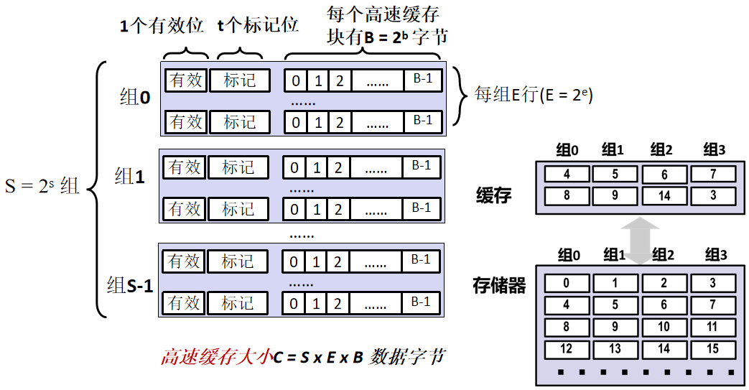


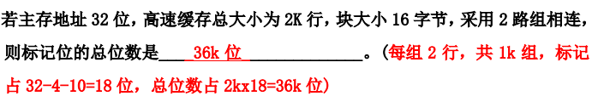
1.1 存储器层次结构——cache结构与工作原理
三种cache结构：直接映射，全相联，组相联
直接映射：一个组里只有一行
全相联：一共只有一个组，地址中没有索引位
n路组相联：一个组里有n行
工作过程：
对于一个主存地址，根据组号找到对应的组，根据标记位，查找组内是否有与之匹配且有效位为1的行
· 有：命中，根据块偏移找到需要的数据拿走即可
· 没有：不命中，从主存中调取该块并考虑进行替换
替换策略：最不常使用（LFU）、最近最少使用（LRU）等
写策略：
· 写回+写分配：若命中，则直接在cache写，等到要被替换时再调入主存；若不命中，则写主存，并且调到cache一份
· 写直达+非写分配：若命中，则写cahce，顺便去写主存；若不命中，则绕过cache直接写主存
标记位位数、组号位数、块内偏移位数的计算：

Slide 5
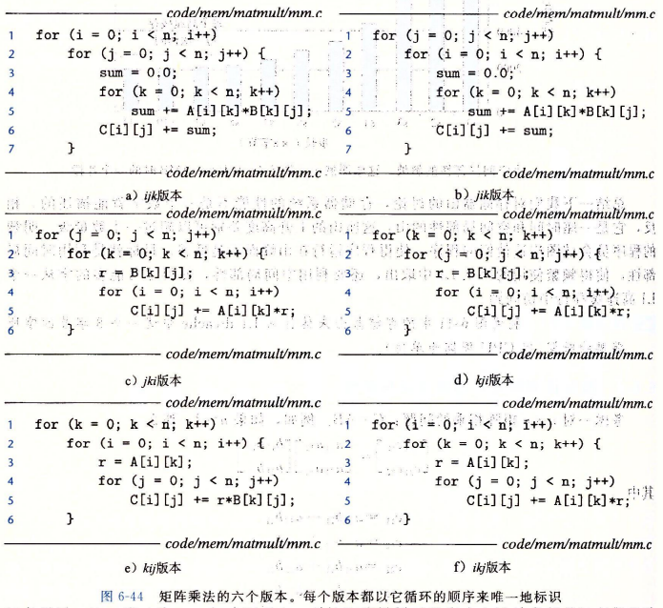
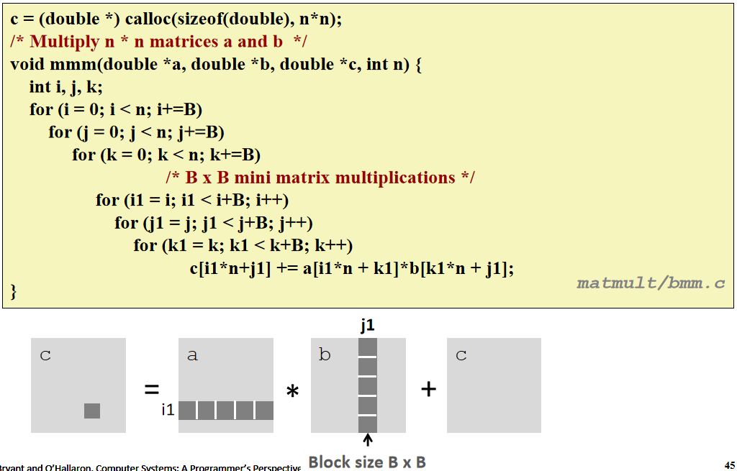
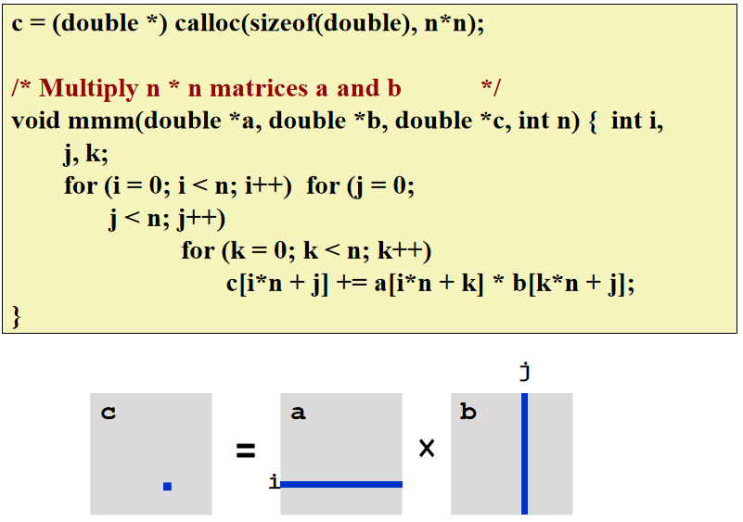
1.2 存储器层次结构——局部性与面向cache的优化
时间局部性：一个存储单元可能会在不久之后再次使用
局部性
空间局部性：被引用的存储单元附近的其他存储单元可能会在不久后被引用
· 重新排列循环以提高空间局部性：
· 使用分块来提高时间局部性：
√
√
分块后，虽然对b[i][0]的引用仍然不命中，但是计算块内矩阵乘法时，对b[i][1]~b[i][7]的引用均会命中
n×n大小的int型数组中，a[0][0]需要走n步才能到a[1][0]

Slide 6
02
链接
01

Slide 7
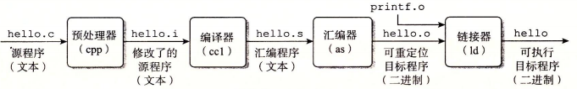
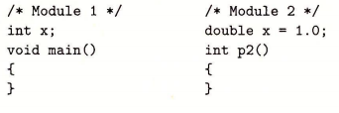
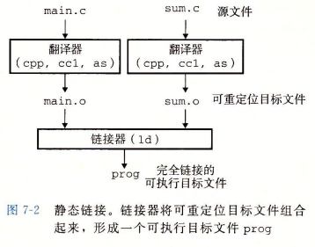
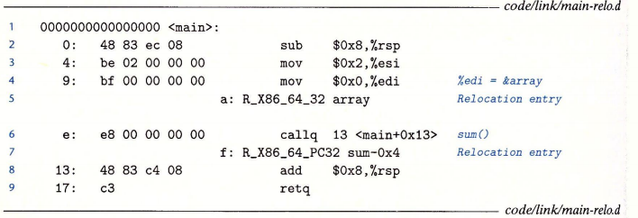
2.1 链接——链接完成的任务
链接：
将可重定位目标文件组合起来，形成一个可执行目标文件。静态链接器必须完成的两个主要任务是符号解析（将每个符号引用和一个符号定义关联起来）和重定位（把符号定义与一个内存位置关联起来，修改所有对这些符号的引用，使得它们指向这个内存位置）。
符号解析要完成的任务：两个文件链接到一起后，选择哪个x？
重定位要完成的任务：如何找到array以及函数sum的地址？

Slide 8
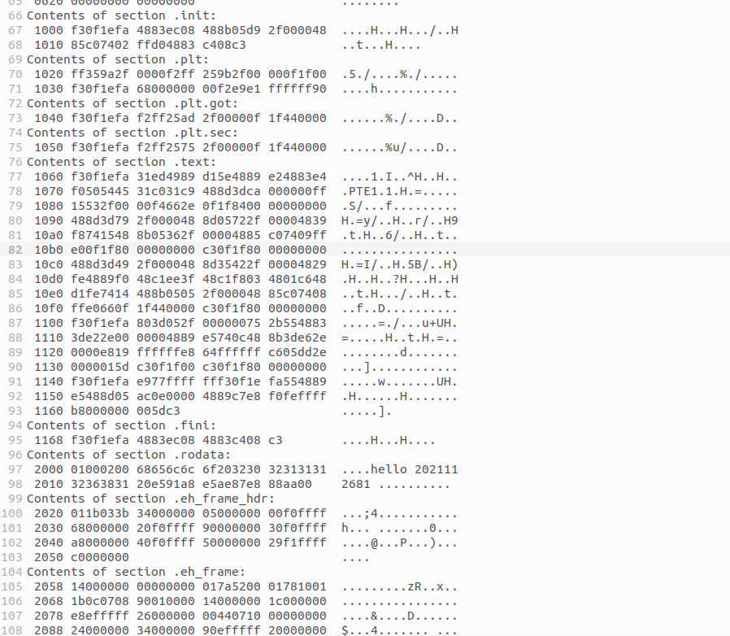
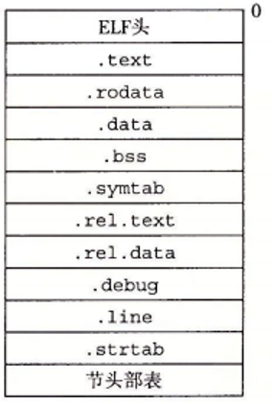
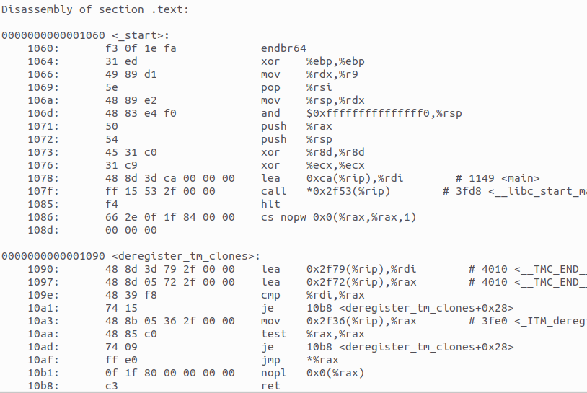

2.2 链接——可重定位目标文件格式
可重定位文件的.text节
可重定位文件格式如下：
已编译程序的机器代码
只读代码段
只读数据，如printf语句中的格式串
已初始化的全局和静态C变量
读写数据段
未初始化、初始化为0的全局和静态C变量，不占据实际空间，只是占位符
符号表，存放各种信息
（不需加载到内存）
函数中定义的静态局部变量不在栈中管理，而是存放在.data或.bss中
.text节的反汇编结果：一些汇编代码

Slide 9
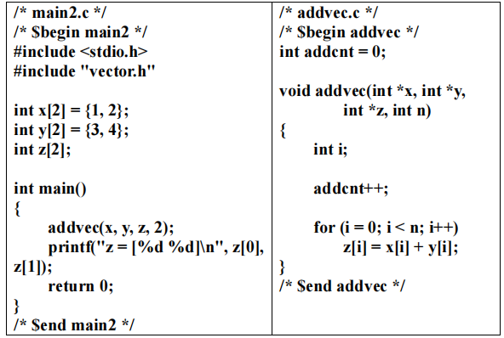
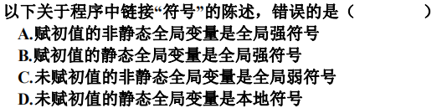

2.3 链接——符号解析
处理多重定义的符号名的三条规则：
符号分类：
· 规则1：不允许有多个同名的强符号（链接器会报错）
· 规则2：若有一个强符号和若干个弱符号同名，则选择强符号
· 规则3：若有多个弱符号同名，则从这些弱符号中任选一个
· 全局符号：
自己定义，能被其他模块引用，可分为强符号（函数和已初始化的全局变量）和弱符号（未初始化的全局变量）
· 外部符号：
也属于全局符号，其他模块定义，自己可以引用
局部变量≠局部符号
· 局部符号：
又称本地符号，对应于带static属性的C函数和全局变量，不能被其他模块引用
B

Slide 10
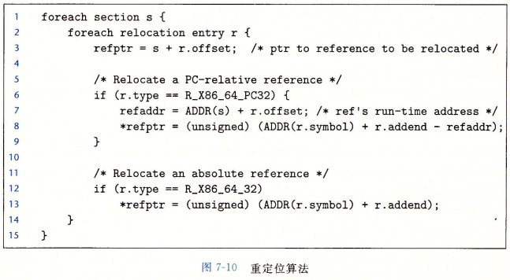

2.4 链接——重定位
重定位步骤：
1. 重定位节和符号定义（合并相同类型的节）
2. 重定位节中的符号引用（找到引用的符号所在的地址）
两种最基本的重定位类型：
· R_X86_64_PC32，表示使用32位PC相对地址的引用
· R_X86_64_32，表示使用32位绝对地址的引用
· 相对引用：最后效果可理解为 EA = (PC) + A
· 绝对引用：最后效果可理解为 EA= A
关键问题：机器如何计算出“A”？使用某种算法，把“A”字段算出来
相对引用中“A”字段的计算算法：
代公式即可算得5，链接器就会把此处（相对主函数的偏移量为0xf）改为05

Slide 11
03
异常控制流
01

Slide 12
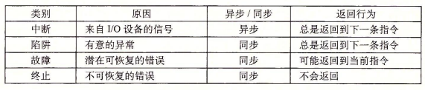
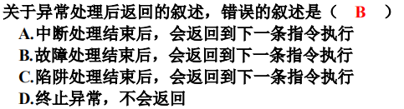
3.1 异常控制流——异常
异常可以分为四类：
· 中断：如鼠标、键盘等I/O设备引起的中断（联想计组所学知识）
· 陷阱和系统调用：如读一个文件(read)、创建一个新的进程(fork)、加载一个新的程序(execve)等
· 故障：如缺页故障（虚拟内存）
· 终止：如硬件错误（不可恢复的致命错误）
异常处理：出现异常后，根据异常号，查询异常表，找到异常处理程序的地址，进行异常处理
异常处理程序运行在内核模式下，它们对所有的系统资源都有完全的访问权限

Slide 13
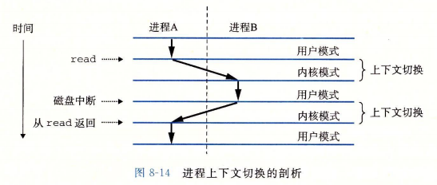
3.2 异常控制流——进程
进程：
是一个执行中程序的实例，系统中的每个程序都运行在某个进程的上下文中
操作系统为每个进程准备独立的虚拟地址空间，代码总是从0x00400000开始
同时开了两个程序，每个程序代码地址都是从0x00400000开始，不会冲突吗？
——不会，这是虚拟地址空间，虚拟内存技术会进行映射，将其分别映射到不同的物理地址上
系统中的每个程序都运行在某个进程的“上下文”中，进程轮流使用处理器。内核为每个进程维持“上下文”，保存该进程的一些状态，便于恢复。上下文由一些对象的值构成，包括通用目的寄存器、浮点寄存器、PC、用户栈、状态寄存器、内核栈和各种内核数据结构，如页表、进程表、文件表等。
操作系统内核使用“上下文切换”的机制来实现多任务，上下文切换工作在内核模式下。

Slide 14
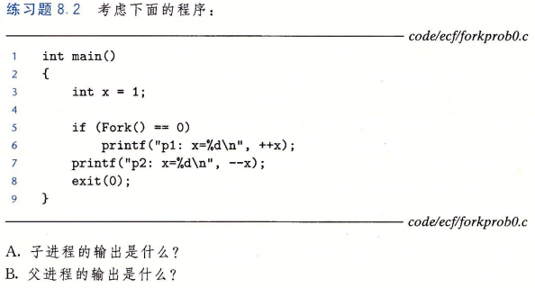
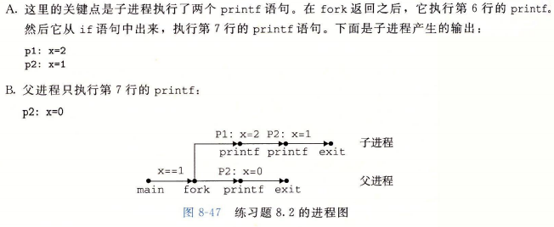
3.3 异常控制流——进程控制
进程的三种状态：
运行、停止（被挂起，且不会被调度）、终止（进程永远地停止了）
· 收到一个信号，该信号的默认行为是终止进程
· 从主程序中返回
· 调用exit函数
进程终止的三种原因：
创建进程的方法：
使用fork函数，特点是调用一次会返回两次，父进程中返回子进程的PID，子进程中返回0
判断进程输出结果：
子进程在执行完printf p1语句之后，结束了吗？
——没有结束，因为子进程还没有exit
子进程要运行到此处才会终止

Slide 15
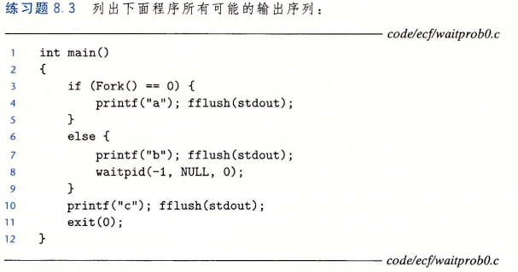
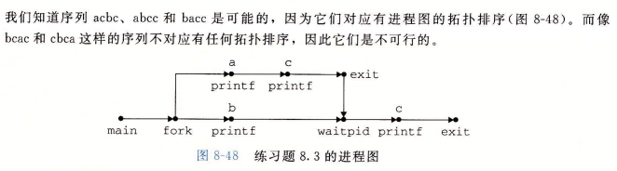
3.3 异常控制流——进程控制
回收子进程：
当进程终止时内核并不会立即把它从系统中清除，此时该进程被称为“僵死进程”（已经终止，但仍然消耗系统的内存资源），需要让父进程对其进行回收。如果父进程被终止，内核会安排init进程作为该进程的父进程（init进程的PID为1，由内核创建，不会终止，是所有进程的祖先）。
父进程回收子进程的方法：
使用waitpid和wait函数回收，其中waitpid(-1, &status, 0)等价于wait(&status)
父进程调用waitpid(-1, &status, 0)的效果：挂起当前进程，等待自己的任意一个子进程终止，之后让内核回收该子进程，waitpid返回已终止子进程的PID
结合waitpid分析进程：

Slide 16
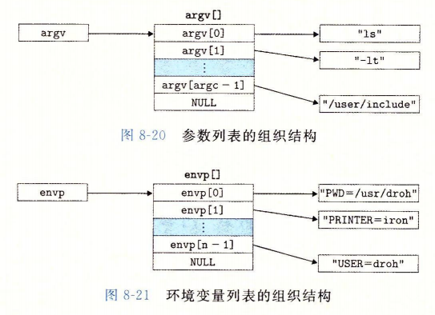
3.4 异常控制流——加载并运行程序
加载并运行一个新程序：
使用execve函数
特点：
execve函数调用后不返回，会在当前进程的上下文中加载并运行一个新的程序。它会覆盖当前进程的地址空间，但并没有创建新的进程，新的程序仍然有相同的PID。
例如./myecho arg1 arg2，argv[]三个参数依次为myecho, arg1, arg2
execve函数加载运行a.out需要以下步骤：
1. 删除已存在的用户区域
2. 映射私有区域（代码和数据区域被映射为a.out文件中的.text和.data区，bss区域
是请求二进制零的，映射到匿名文件，大小包含在a.out中；栈和堆区域也是请
求二进制零的，初始长度为0）
3. 映射共享区域
4. 设置程序计数器PC

Slide 17
3.5 异常控制流——信号
信号是什么？
一条消息，通知进程系统中发生了一个某种类型的事件。信号借助内核来发送。
一些比较常见的信号：
· SIGCHLD：一个子进程停止或终止，默认行为为忽略
· SIGINT：来自键盘的中断，默认行为为终止
· SIGQUIT：来自键盘的退出，默认行为为终止
· SIGFPE：浮点异常，默认行为为终止并转储内存
· SIGKILL：杀死程序，默认行为为终止，不可忽略、阻塞、捕获
· SIGSTOP：不是来自终端的停止信号，默认行为为停止直到下一个SIGCONT，不可忽略、阻塞、捕获
· SIGTSTP：来自终端的停止信号，默认行为为停止直到下一个SIGCONT
· SIGFPE：浮点异常，默认行为为终止并转储内存
对于一个进程，一种类型至多有一种待处理信号，信号不会排队等待，只有发送和未发送两种状态。

Slide 18
3.5 异常控制流——信号
发送信号：
1. 使用/bin/kill程序发送信号
2. 从键盘发送信号：输入Ctrl+C导致内核发送SIGINT信号，输入Ctrl+Z导致内核发送SIGTSTP
（停止作业）信号到前台进程组中的每个进程
3. 使用kill函数发送信号（可以发送给自己）
4. 使用alarm函数发送信号（等待一段时间之后发送SIGALARM信号）
接收信号：
进程p接收信号的时机：内核把进程p从内核模式切换到用户模式时（如从系统调用返回或是完成了一次上下文切换）。未被阻塞的信号组成一个集合，若集合非空，内核选择集合中的某个信号k（通常是最小的k）令进程强制响应。
信号处理：
收到信号后，进程会采取某种行为（每个信号类型都有一个预定义的默认行为，如SIGINT的默认行为是立即终止该进程），也可以自己写一个信号处理程序来改变默认行为

Slide 19
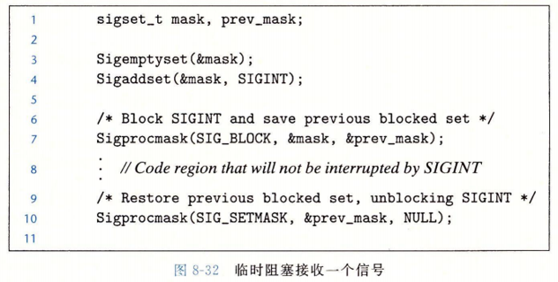
3.5 异常控制流——信号
阻塞信号的机制：
· 隐式阻塞机制：
内核默认阻塞与当前正在处理信号类型相同的待处理信号（如一个SIGINT信号处理程序不能被另一个SIGINT信号中断）
· 显式阻塞和解除阻塞机制：
使用sigprocmask函数及其辅助函数，实现阻塞/解除阻塞选定的信号
1. 设置信号集合
2. 把SIGINT信号放入信号集合中
3. 使用Sigprocmask函数对集合进行操作，实现阻塞/解除阻塞

Slide 20
3.6 异常控制流——非本地跳转
两个用户级的能力超强的函数：非本地跳转：setjmp / longjmp
特点：
为用户赋予一种能够随心所欲进行跳转的能力，可将控制转移到任何位置，且控制转移时不遵守调用/返回的规则
· setjmp：
用来在env缓冲区中保存当前调用环境（包括PC、栈指针、通用目的寄存器），只调用一次但能够返回多次，一次是当第一次调用setjmp时，之后是每次通过longjmp进行返回时
· longjmp：
从env缓冲区中恢复调用环境，然后触发一个从最近一次初始化env的setjmp调用的返回，longjmp函数被调用一次，从不返回（直接跳到了setjmp处）

Slide 21
04
虚拟内存
01

Slide 22
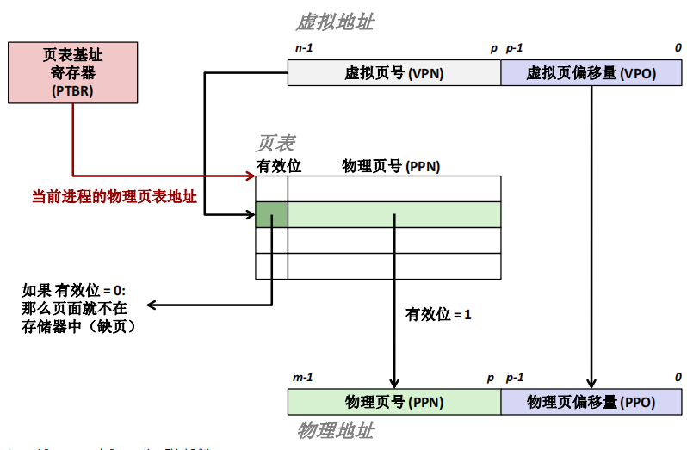
4.1 虚拟内存—地址翻译
复习：
一些关于在主存中缓存虚拟页的常识：使用全相联结构降低不命中率，写访问时使用写回+写分配策略
· VA：虚拟地址
· VPO：虚拟页面偏移量
· VPN：虚拟页号
· PA：物理地址
· PPO：物理页面偏移量
· PPN：物理页号
· MMU：内存管理单元
· TLB：快表
· PT：页表
· PTE：页表条目
· PTEA：页表条目地址

Slide 23
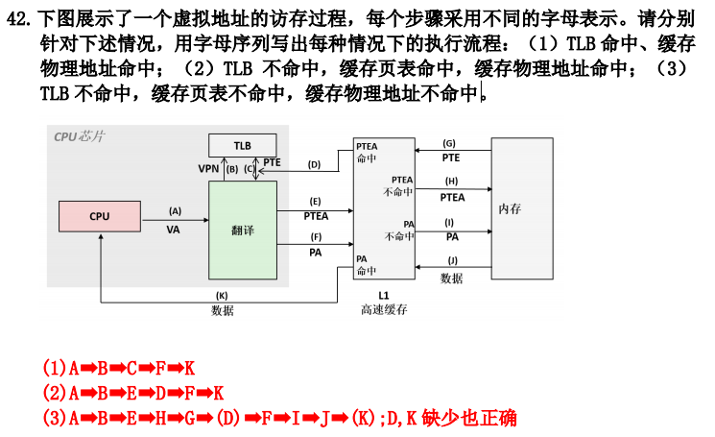
4.2 虚拟内存—工作过程
结合cache、TLB表的工作过程分析：从拿到虚拟地址，到得到想要的数据
页表条目可以缓存，就像其他的数据字一样

Slide 24
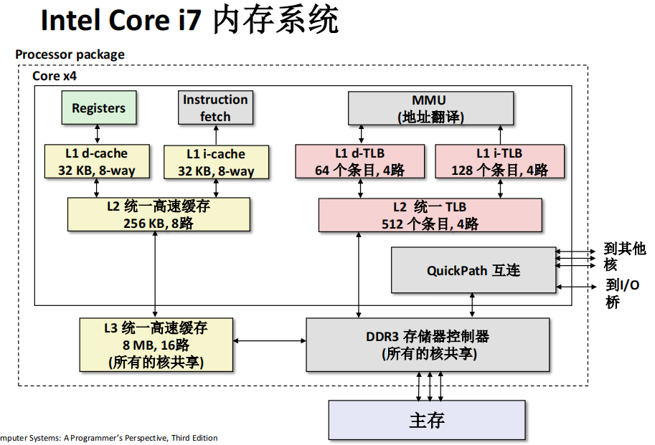
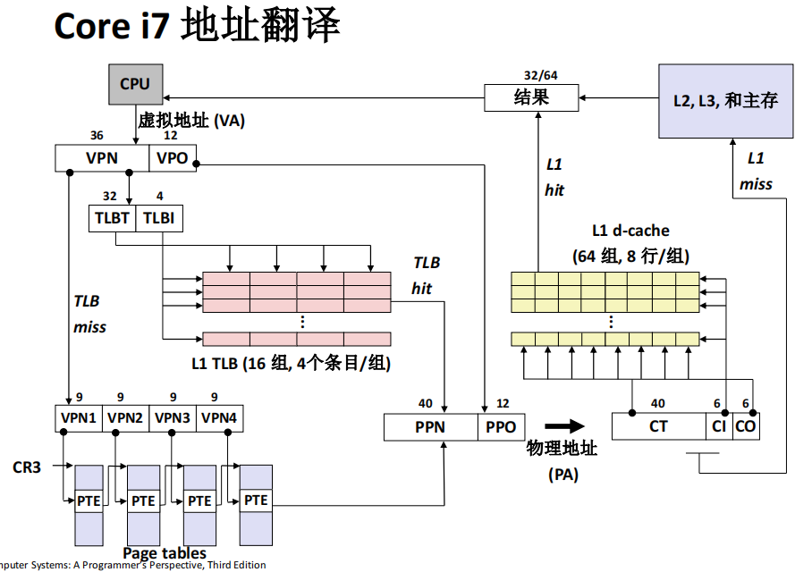
4.3 虚拟内存—Intel Core i7内存系统
一些有关Intel Core i7系统的“常识”：（直接打小抄）

Slide 25

谢 谢 观 看
01

